Slide 1
В лесу родилась елочка...

Slide 2
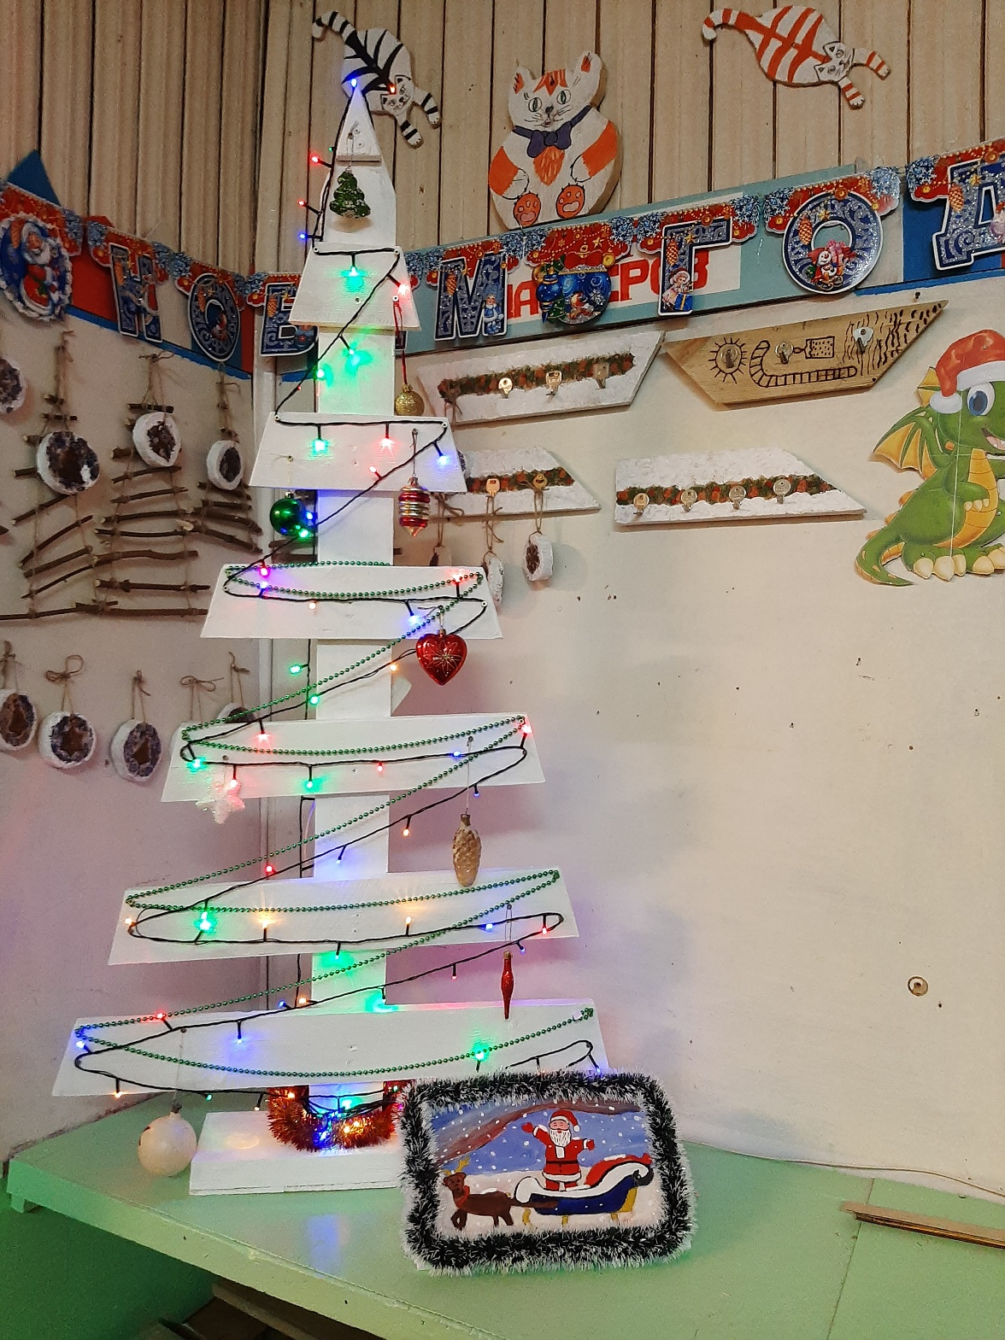
Работа выполнена обучающимися 8 класса.

Slide 3
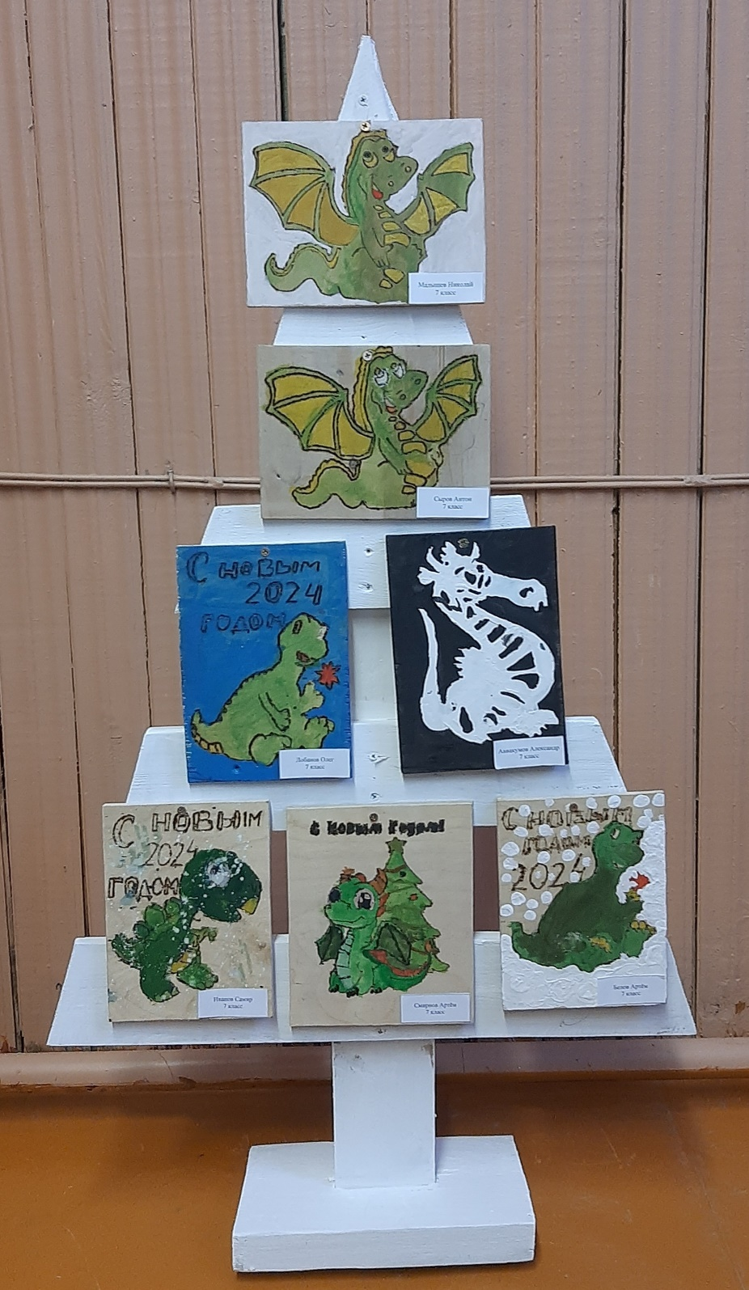
Работа выполнена обучающимися 7 класса

Slide 4
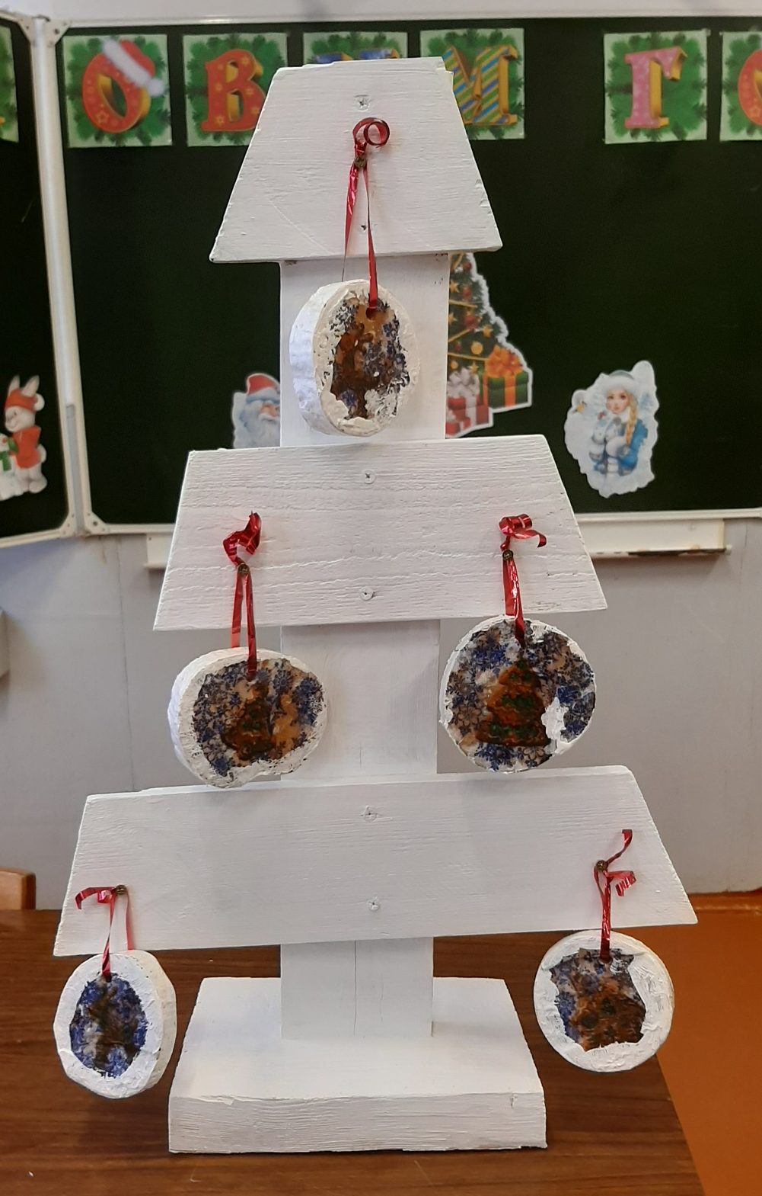
Работы выполнены обучающимися 5 и 6 классов.

Slide 5
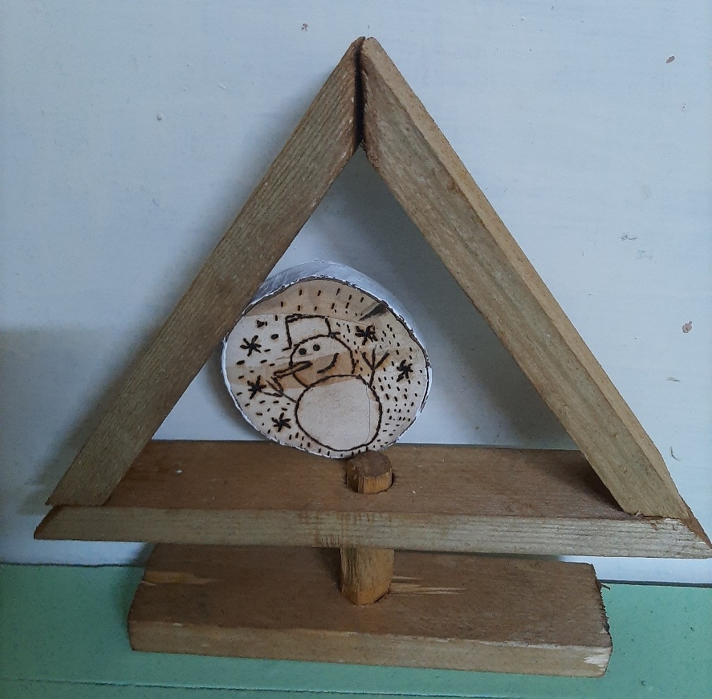
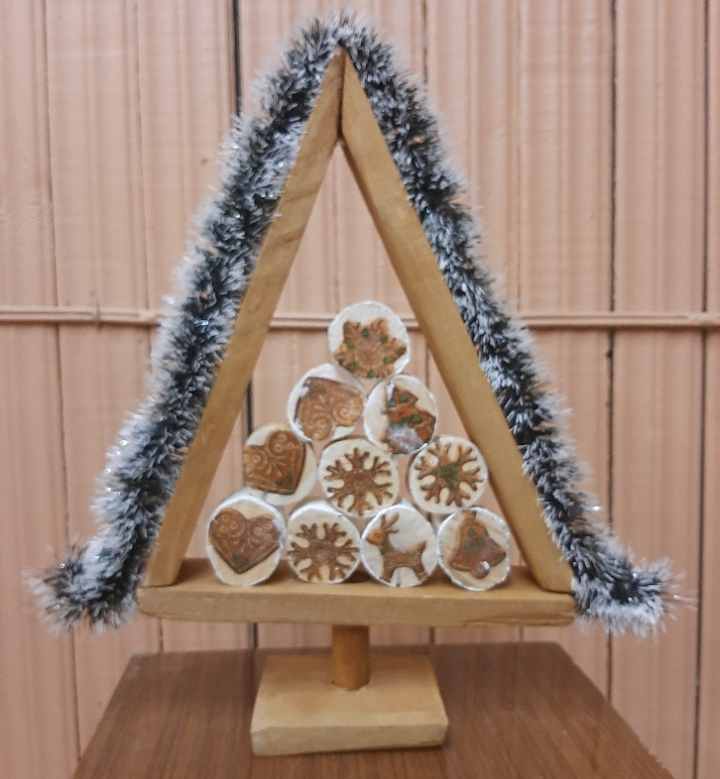
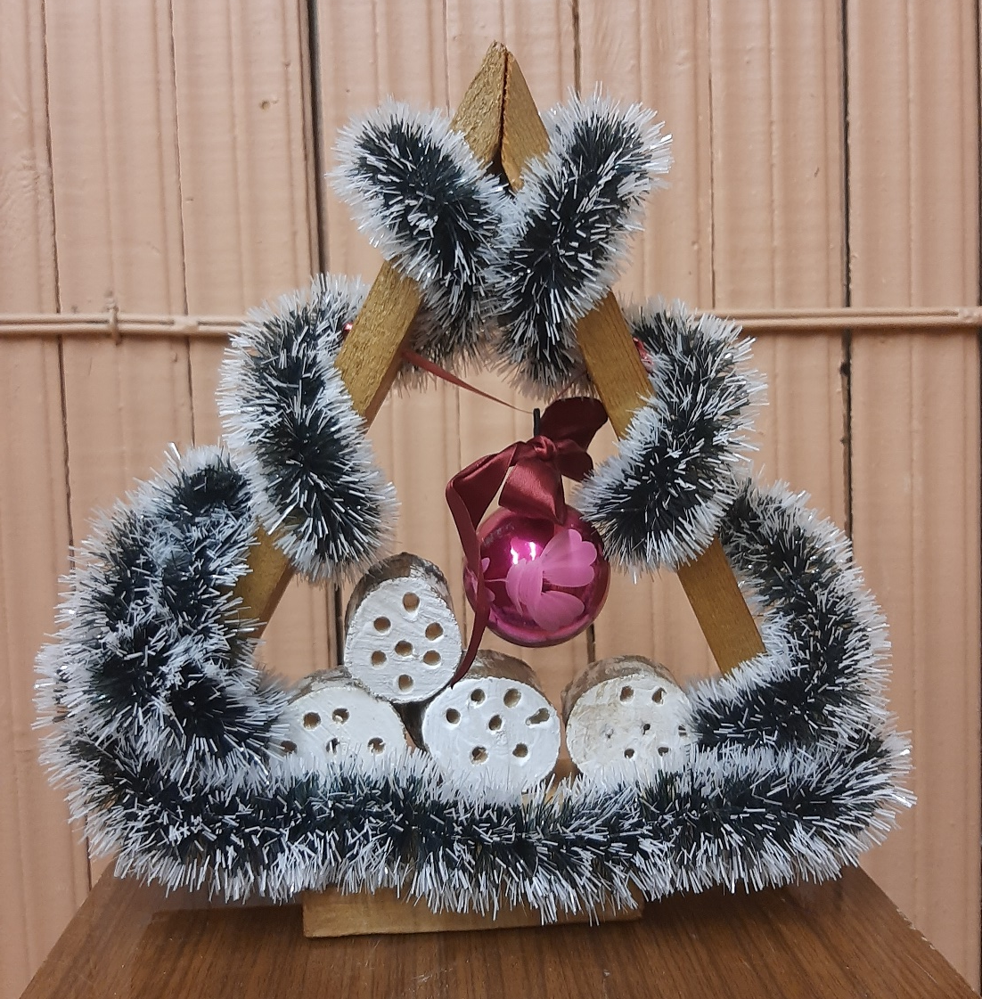
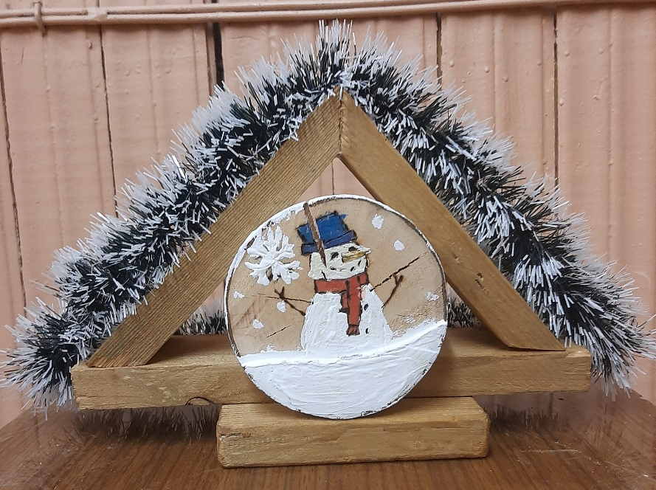
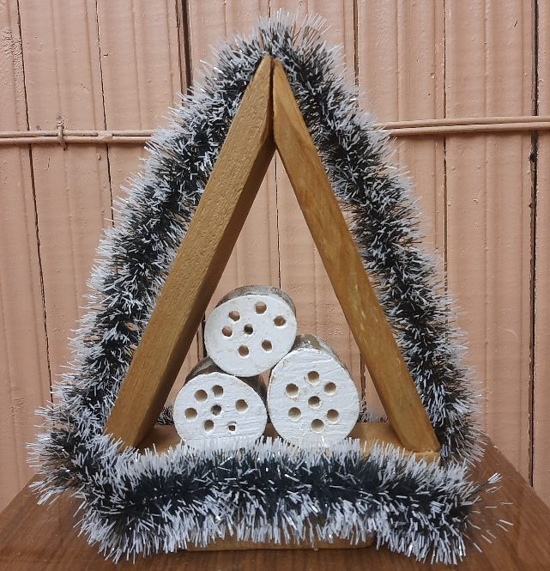
Индивидуальные работы обучающихся 5-9 классов.

